Slide 1

Projeto Library Spring Boot

Slide 2
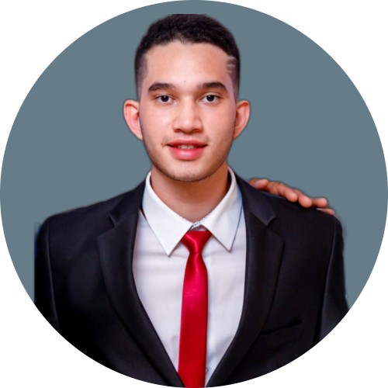

Equipe
Matheus de Oliveira Teles da Silva
Ivan Garbi Truti Assumpção

Slide 3

Apresentação do Projeto

Slide 4
Ideia do Projeto
SISTEMA PARA GERENCIAMENTO DE UMA LIVRARIA FÍSICA
CONTROLE DOS LIVROS
RELATÓRIOS DE VENDAS

Slide 5
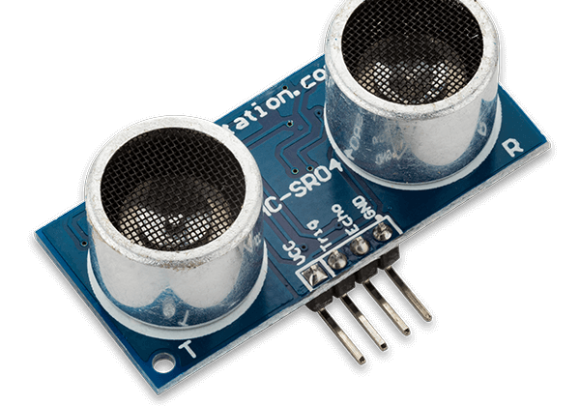

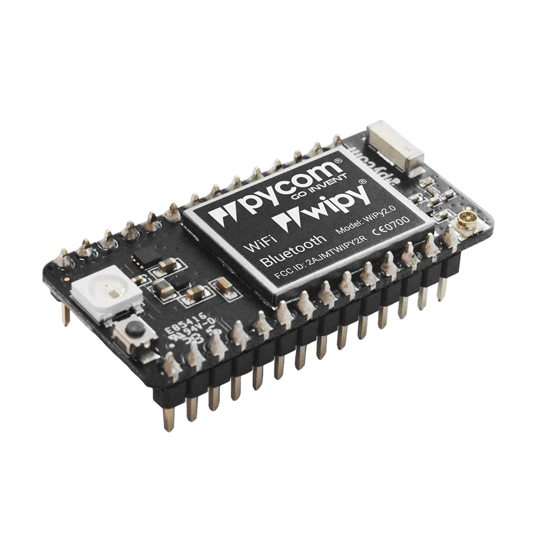

















post(https://servidor.com, body: { capacity: 50, location: “puc”})
Mutation / Query Graphql

Slide 6
Execução do Projeto

Slide 7


Obrigado

